Slide 1
HL7 FHIR: стандарт обмена медицинскими данными для РФ
Евгений Коган
Директор по развитию ООО «Коста»
Председатель рабочей группы FHIR комитета HL7 Россия

Slide 2
Бич систем здравоохранения – разнородность структур данных
ИЭМК
Регистр COVID-19
ВИМИС Онко
Канцер-Регистр
ВИМИС ССЗ
РЭМД
Диабет-Регистр
ВИМИС АКиНЕО
Каждый разработчик создает свою модель данных
Тратит время
Повторяет ошибки
Трудности с аналитикой
Данные из разных источников не удается анализировать вместе
Проклятие попарных интеграций
МИС-ЛИС
МИС-другие системы
Вот если бы они могли договориться!
Все разработчики разные…
У них разные ситуации и задачи…
…
…
Разная структура данных
Региональные ИС или пользователи в регионах

Slide 3
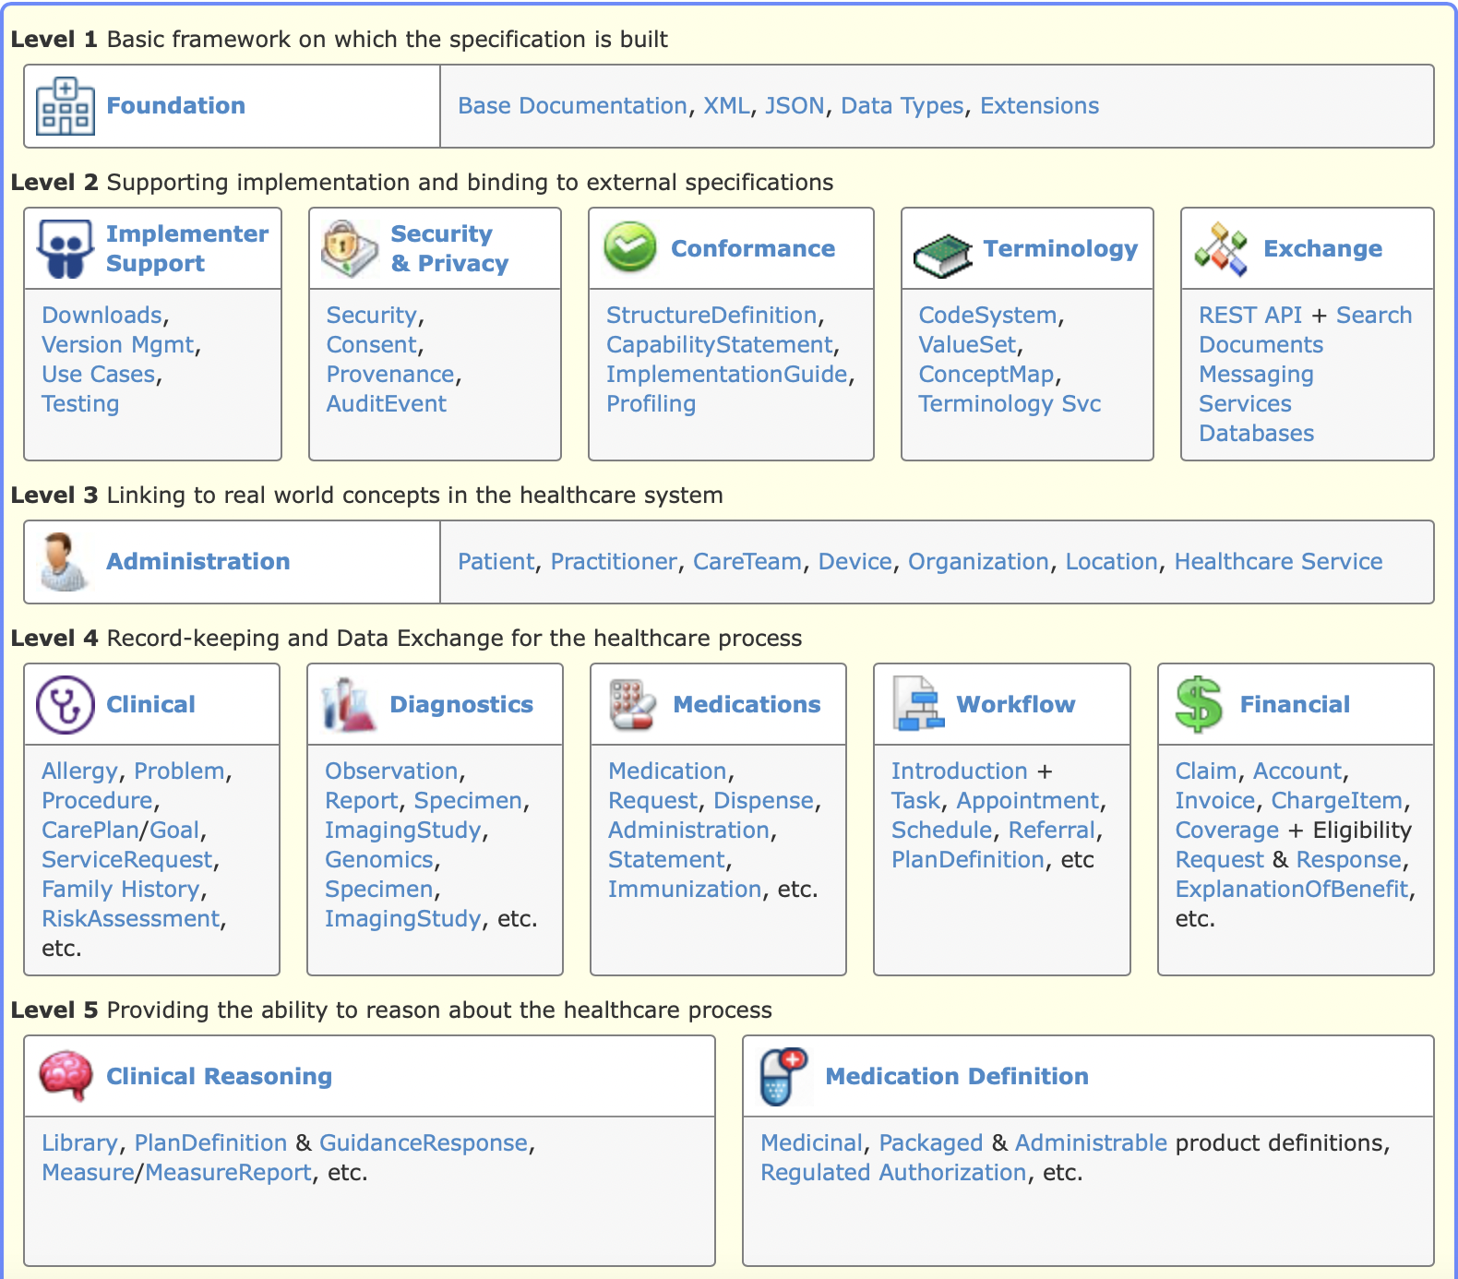
Что такое Fast Healthcare Interoperability Resources – FHIR
Модель медицинских данных
80% общеупотребительных
Тщательно документирована
Технология уточнения
API для обмена данными
Сообщество
Международные рабочие группы по развитию стандарта
Чат разработчиков с быстрым откликом
Коннектатоны
Мировое признание
HL7 развивает только FHIR
Сделаны национальные стандарты в Австралии, Канаде, Дании, Швейцарии, Италии
В США нормативно с 2022 года

Slide 4
Рабочая группа HL7 FHIR Россия
Цель группы – создать национальное руководство по реализации стандарта FHIR на территории Российской Федерации.
Участники – коммерческие компании, ЦНИИОИЗ МЗ РФ
Открытость:
Включиться в работу может любой желающий
Встречи и дискуссии рабочей группы ведутся публично
Решения рабочей группы публикуются на открытых ресурсах группы
Разработка FHIR Ru Core ведется в публичном репозитории
Тематические группы:
Лабораторные объекты
Клинические объекты
Административные объекты
Сайт fhir.ru, fhir-ru.zendoc.me
Телеграм-чат t.me/fhir_ru
Канал youtube: HL7 FHIR Russia

Slide 5
Этапы внедрения стандарта FHIR в России
Апробация на СЭМД «Протокол лабораторного исследования»
Включение курсов FHIR в обучение медицинской информатике
Организовать работу сообщества
1
1
1
Отразить российские особенности в модели данных FHIR
Апробация единого хранилища ИЭМК
Постоянная работа группы поддержки стандарта
2
2
Нормативное принятие стандарта FHIR в России
2
Сверить с существующими внедрениями FHIR в России
Создать проект стандарта
Обеспечить прием данных FHIR в РЭМД ЕГИСЗ
Использование и сопровождение FHIR в России
Перевод соответствующих стандартов ISO
Определить действующие внедрения
1
1
2
Включение FHIR в список поддерживаемых форматов РЭМД ЕГИСЗ
2
Сверить модели данных

Slide 6
Спасибо за внимание!
Ждем в чате t.me/fhir_ru
На сайте fhir.ru (fhir-ru.zendoc.me)
На встречах по вторникам в 13:30
Для связи:
+7 921 933 7905

